Slide 1
Processamento Digital de Sinais Análise no domínio da frequência
Professor:
Gerson Leiria Nunes

Slide 2
Sumário
Introdução
Séries de Fourier
Potência de sinais periódicos
Espectro de sinais periódicos

Slide 3
Introdução
Joseph Fraunhofer (1787-1826), ao fazer medições da luz emitida pelo sol e as estrelas, descobriu que o espectro da luz observado consistia em linhas de cor separadas.
Alguns anos mais tarde (meados de 1800) Gustav Kirchhoff e Robert Bunsen descobriram que cada elemento químico, quando aquecido a incandescência, irradiava sua própria cor distinta da luz.
Como consequência, cada elemento químico pode ser identificado pelo seu próprio espectro de linha.

Slide 4
Introdução

Slide 5
Introdução
Análise de frequência de um sinal envolve a resolução do sinal em suas componentes de frequência (sinusóides).
Em vez de luz, as nossas formas de onda de sinal são basicamente funções do tempo.
O papel do prisma é desempenhado pelas ferramentas de análise de Fourier que iremos desenvolver: a série de Fourier e transformada de Fourier.
A recombinação dos componentes sinusoidais para reconstruir o sinal original é uma síntese de Fourier

Slide 6
Introdução
A representação matemática básica de sinais periódicos é a série de Fourier, Tudo que é uma soma linear ponderada de senóides harmonicamente relacionadas ou exponenciais complexas.
Jean Baptiste Joseph Fourier (1768-1830), um matemático francês, usou tais expansões em séries trigonométricas para descrever o fenômeno de condução de calor e distribuição de temperatura através de corpos.
Entretanto seu trabalho foi motivado pelo problema de condução de calor, as técnicas matemáticas que ele desenvolveu na parte inicial do século XIX podemos encontrar agora em uma variedade de problemas que abrangem muitos campos diferentes, incluindo óptica, vibrações em sistemas mecânicos, teoria de sistemas, e eletromagnetismo e etc.

Slide 7
Séries de Fourier
Lembramos que uma combinação linear de harmonicamente relacionado exponenciais complexas de forma:
é um sinal periódico com período fundamental Tp = 1/Fq. Assim podemos pensar os sinais exponenciais

Slide 8
Séries de Fourier
Como os "blocos de construção" básicos a partir do qual podemos construir sinais periódicos de vários tipos por escolha adequada da frequência fundamental e os coeficientes {Ck}. Fo determina o período fundamental de x(t) e os coeficientes {Ck} especificam o formato da onda.

Slide 9
Série de Fourier
Suponha que nos é dado um sinal periódico x(t) com período Tp.
Podemos representar o sinal periódico por uma série de Fourier, em que a frequência fundamental Fo é selecionada para ser o inverso do período dado Tp.
Para determinar a expressão para os coeficientes {Ck}, primeiro multiplicar ambos os lados da equação pelo complexo exponencial:

Slide 10
Série de Fourier
Onde L é um inteiro. Devemos integrar os dois lados da equação resultante ao longo de um único período, digamos, de 0 a Tp, ou, mais geralmente, de a para a + Tp, onde é um valor inicial arbitrário, mas matematicamente conveniente.
Assim, obtém-se:
Para avaliar a integral no lado direito, podemos trocar a ordem da adição e integração e combinar as duas exponenciais.

Slide 11
Série de Fourier
Então:
Avaliando os limites (inferior e superior):
e, portanto, a expressão para os coeficientes de Fourier, em termos de o sinal de tempo fornecido torna-se:

Slide 12
Série de Fourier
Desde que To seja arbitrário, esta integral pode ser avaliada ao longo de todo o intervalo de comprimento de Tp, isto é, durante qualquer intervalo igual ao período do sinal x(t).
Então, a integral para os coeficientes da série de Fourier será escrita como:
Um problema importante que surge na representação do sinal periódico x(t), pela série de Fourier é se a série converge ou não para x(t), para qualquer valor de t , isto é, se o sinal x(t) e sua série de Fourier são iguais em todos os valores de t.

Slide 13
Série de Fourier
As chamadas condições Dirichlet garantir que a série será igual a x(t), exceto para os valores de t para o qual x(t) é descontínuo.
Nestes valores de t, converge para o valor médio da descontinuidade.
As condições de Dirichlet são:
O sinal x(t) tem um número finito de descontinuidades em qualquer período.
O sinal x(t) contém um número finito de máximos e mínimos durante qualquer período.
O sinal x(t) é absolutamente integrável em qualquer período, isto é,

Slide 14
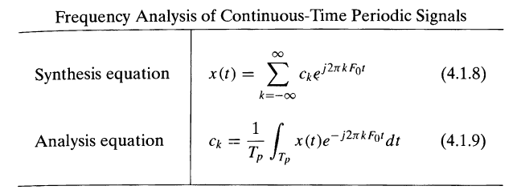
Série de Fourier
Resumindo:
Em geral, os coeficientes de Fourier Ck são valores complexos. Além disso, é facilmente demonstrado que, se o sinal periódico é real, Ck são complexos conjugados. Conforme:

Slide 15
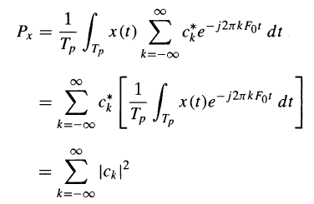
Potência de sinais periódicos
Um sinal periódico tem energia infinita, porém possui uma potência média finita, que é definida por:
|Ck|² representa a potência de cada harmônica que compõe o sinal x(t)

Slide 16
Espectro de sinais periódicos

Slide 17
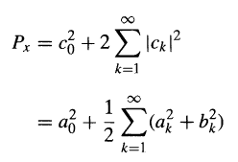
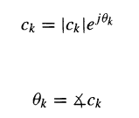
Espectro de sinais periódicos
Temos então:

